Slide 1

工艺流程解题策略
模型建构初探
丰南区第一中学 翟国胜
2025年3月

Slide 2
工艺流程题型解析
无机化学工艺流程题是高考的热点题型，以实际的工业生产为背景，以简洁的工艺流程图再现生产的关键环节，情境真实而有意义，考查物质的制备、分离、提纯、检验等。试题通常以某矿石为原料制备某物质或以废渣、废液提取某物质为背景，呈现化工生产流程图，进行命题设计，综合考查元素化合物知识、氧化还原反应概念，及未学方程式的书写、化学反应原理中的化学反应速率、浸取率、电化学原理等，反应条件的控制与选择、产率的计算、K_{sp}的应用及计算、绿色化学思想（如原料循环利用、环境污染问题等）的体现等，题目综合性强，难度大。旨在考查考生提取信息，迁移应用所学知识解决实际问题的能力，体现学生化学学科素养的落实情况 ，从而体现“一核”的引领功能。能够培养运用知识解决实际问题的能力，树立绿色环保意识，提升化学学科素养。

Slide 3
2024年高考工艺流程考点考向统计
2024高考真题 | 考点考向 | 陌生元素 | 熟悉元素
全国甲卷 | 从炼锌废渣中提取钴，资源的回收利用，主要涉及原料的预处理方法及其目的、流程中指定转化的方程式书写、化工流程中的分离提纯方法及原理、化工流程中滤液、滤渣的成分判断、结合化学反应原理Ksp的应用和氧化还原知识的考查。 | Co、Mn、Pb | Zn、Fe、Cu
全国新课标卷 | 从湿法炼锌废渣中得到含锰高钴成品，资源的回收利用，主要涉及原料的预处理方法及其目的、流程中指定转化的方程式书写、分离提纯方法及原理、化工流程中滤液、滤渣的成分判断、结合化学反应原理Ksp的应用、物质检验的考查。 | Co、Mn、Pb | Zn、Fe
河北卷 | 从石煤中提取V₂O_{5，}资源的回收利用，主要涉及原料的预处理方法及其目的、流程中指定转化的方程式书写和反应条件的控制、化工流程中的分离提纯方法及原理、化工流程中滤液、滤渣的成分判断、浸出率、绿色化学思想、物质结构的考查。 | V | Al、Ca、Na
山东卷 | 以铅精矿为主要原料提取金属Pb和Ag，矿物资源利用，主要涉及原料的预处理方法及其目的、流程中指定转化的方程式书写、化工流程中的分离提纯方法及原理、化工流程中滤液、滤渣的成分判断、电化学和氧化还原有关物质的量的计算的考查。 | Pb、Ag | Cu
湖北卷 | 从宇航器件中提取铍，物质制备类工艺流程，主要涉及原料的预处理方法（萃取反萃取）、流程中指定转化的方程式书写、化工流程中的分离提纯方法及原理、流程中循环物质、电化学和物质结构知识的考查。 | Be | Si、Al

Slide 4
2024高考真题 | 考点考向 | 陌生元素 | 熟悉元素
湖南卷 | 从铜阳极泥回收贵金属Au和Ag，结合理论的综合类资源的回收利用工艺流程，主要涉及原料的预处理方法及其目的、流程中指定转化的方程式书写和反应条件的控制、化工流程中的分离提纯方法及原理、化工流程中滤液、滤渣的成分判断、结合化学反应原理定量分析平衡常数以及分布系数进行有关离子浓度的计算、物质结构知识的考查。 | Au、Ag、Pb | Cu、Se
北京卷 | 利用黄铜矿生产纯铜，矿物资源利用物质制备类工艺流程，主要涉及原料的预处理方法及其目的、流程中指定转化的方程式书写和反应条件的控制、化工流程中的分离提纯方法及原理、由图像分析温度对浸取率的影响、电化学知识的考查。 |  | Fe、Si、Cu
甘肃卷 | 以高炉渣原料，对炼钢烟气进行回收利用，结合理论的综合类资源的回收利用工艺流程，主要涉及原料的预处理方法及其目的、流程中指定转化的方程式书写、化工流程中的分离提纯方法及原理、化工流程中滤液、滤渣的成分判断。结合化学反应原理盐类水解及据Ksp大小判断沉淀的转化、物质结构知识的考查。 |  | Ca、Mg、Al、Si
安徽卷 | 从铜阳极泥中分离提纯金和银，资源的回收利用，主要涉及原料的预处理方法、流程中指定转化的方程式书写、化工流程中的分离提纯方法及原理、化工流程中滤液、滤渣的成分判断、流程中循环物质，电化学和氧化还原知识、物质结构的考查。 | Au、Ag | Cu
黑吉辽卷 | 以载金硫化矿粉冶炼金，矿物资源利用，主要涉及原料的预处理方法及其目的、流程中指定转化的方程式书写、反应条件的控制、净化除杂、化工流程中滤液、滤渣的成分判断、绿色化学思想和氧化还原的考查。 | Au、As | Zn、Fe

Slide 5
2024年高考工艺流程大题考点细目表
卷别 考点 | 全国 甲卷 | 全国 新课标 | 北京 | 上海 | 湖南 | 湖北 | 浙江 1月 | 浙江 6月 | 安徽 | 吉林 | 河北 | 山东 | 江苏 | 甘肃 | 贵州 | 江西 | 广东
方程式书写 | 2 | 2 | 2 | 1 | 1 | 1 | 1 | 3 | 2 | 2 | 1 | 1 | 1 | 1 | 2 | 2 | 2
条件控制 | 2 | 1 | 3 | 1 | 2 | 1 | 1 |  |  | 3 | 2 |  | 3 | 1 | 1 | 1 | 2
基于K的相关计算 | 1 | 1 |  |  | 2 |  |  |  |  |  |  |  |  |  | 1 | 1 | 2
物质转化分析 | 2 | 3 |  |  | 2 | 1 | 3 | 2 | 3 | 3 | 4 | 4 | 1 | 2 | 2 | 3 | 1
循环利用 |  |  |  |  |  | 1 |  |  | 1 | 1 |  | 1
分离提纯（仪器、操作） | 1 |  |  | 2
氧化还原反应概念及计算 | 1 |  |  | 1 |  |  |  | 3 | 1 | 1 |  | 1
电化学 | 1 |  | 1 |  |  |  |  |  |  |  |  | 1
化合价判断 |  |  |  |  |  |  |  |  |  |  | 1
实验设计、实验评价 |  |  |  | 1 |  |  | 1 | 1
信息图像 | 1 |  | 1 | 1 | 1 |  |  | 1 |  |  |  |  | 1 |  |  |  | 1
元素化合物性质用途 |  | 2 |  | 1 |  | 1 |  |  | 1 |  |  |  |  | 1

Slide 6
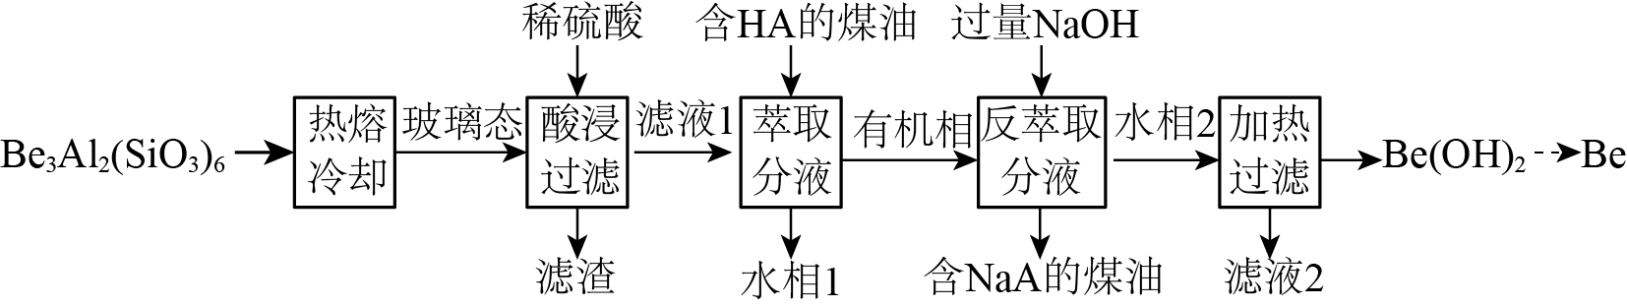
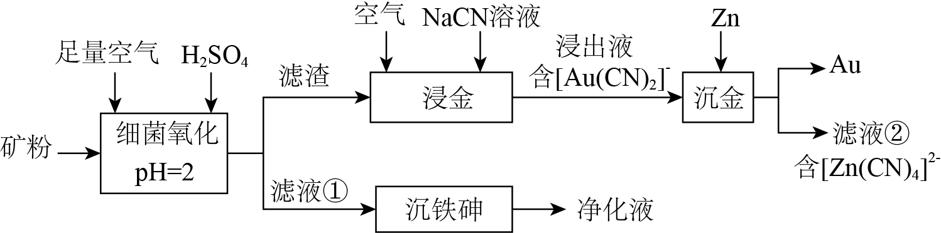
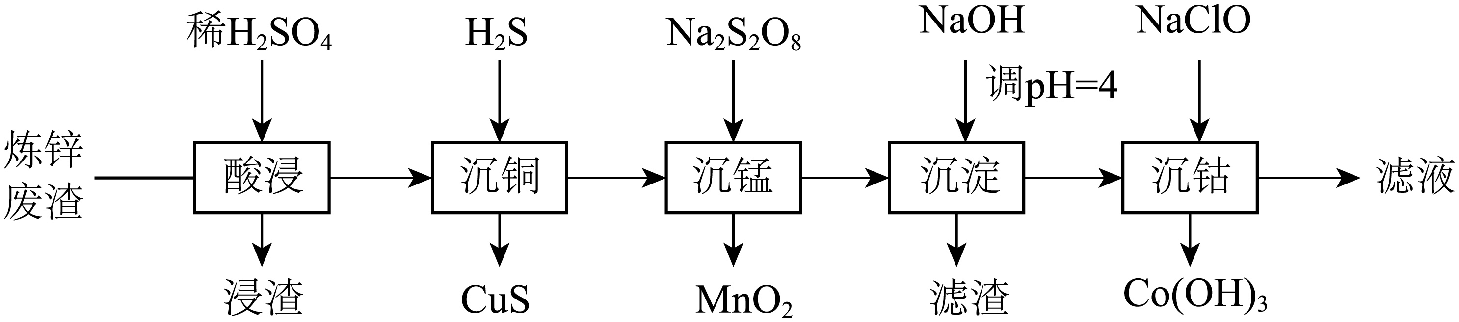
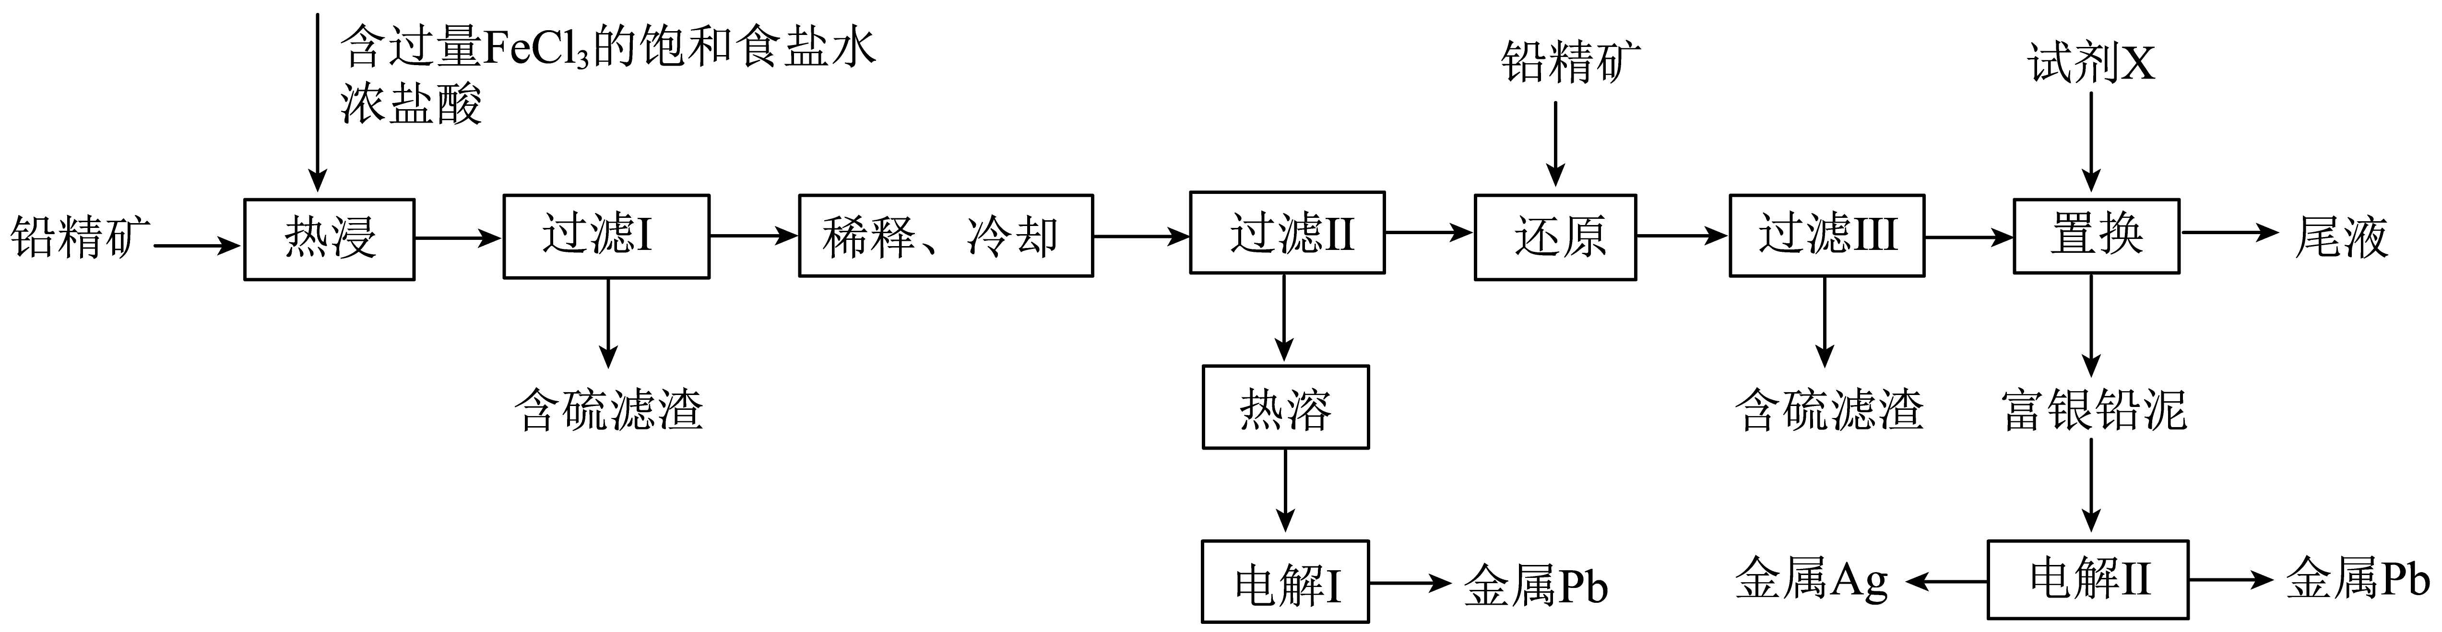
工艺流程题命题形式
物质制备类
2024湖北卷
2024黑吉辽
物质提纯类
2024全国甲卷
2024山东卷

Slide 7
经典回顾
（2024·全国甲卷）钴在新能源、新材料领域具有重要用途。某炼锌废渣含有锌、铅、铜、铁、钴、锰的+2价氧化物及锌和铜的单质。从该废渣中提取钴的一种流程如下。
稀H₂SO₄
H₂S
Na₂S₂O₈
NaOH
NaClO
炼锌废渣
沉铜
沉锰
沉淀
沉钴
Co(OH)₃
酸浸
浸渣
CuS
MnO₂
滤渣
滤液
注：加沉淀剂使一种金属离子浓度小于等于10⁻⁵mol/L ，其他金属离子不沉淀，即认为完全分离。
已知：① 。
②以氢氧化物形式沉淀时， 和溶液pH的关系如图所示。

Slide 8
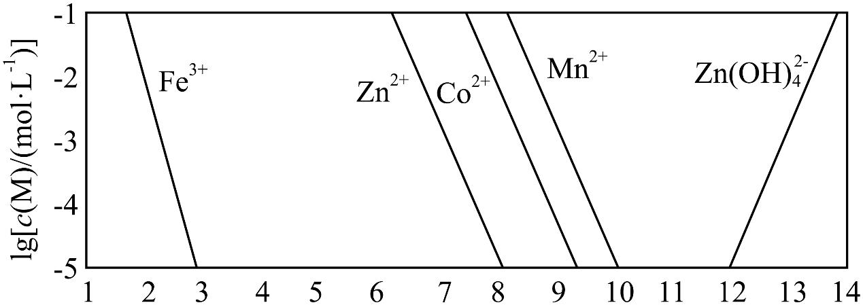
经典回顾
回答下列问题：
（1）“酸浸”前，需将废渣磨碎，其目的是 。
（2）“酸浸”步骤中，CoO发生反应的化学方程式是 。
（3）假设“沉铜”后得到的滤液中C(Zn²⁺)和C(Co²⁺)均为0.1mol/L，向其中加入Na₂S至Zn²⁺沉淀完全，此时溶液中C(Co²⁺)= mol/L ，据此判断能否实现Zn²⁺和Co²⁺的完全分离 (填“能”或“不能”)。
（4）“沉锰”步骤中，生成1.0molMnO₂，产生H+的物质的量为 。
（5）“沉淀”步骤中，用NaOH调pH=4，分离出的滤渣是 。
（6）“沉钴”步骤中，控制溶液pH=5.0~5.5，加入适量的NaClO氧化Co²⁺，其反应的离子方程式为 。
（7）根据题中给出的信息，从“沉钴”后的滤液中回收氢氧化锌的方法是 。

Slide 9
工艺流程结构认知模型：四线三区一循环
纵向三区
原料处理
（转移）
核心反应（除杂）
分离提纯（产品）
横向纵向
横向四线
切块分析
试剂线
原料
核心
目标
操作线
矿样/矿渣
化学反应
产品
杂质线
原料的预处理
反应条件控制
产品分离提纯
产品线

Slide 10
工艺流程结构认知模型：四线三区一循环
原料
核心
目标
矿样/矿渣
化学反应
产品
原料的预处理
反应条件控制
产品分离提纯
试剂线
稀H₂SO₄
H₂S
Na₂S₂O₈
NaOH
NaClO
操作线
炼锌废渣
沉铜
沉锰
沉淀
沉钴
Co(OH)₃
酸浸
杂质线
浸渣
CuS
MnO₂
滤渣
滤液
产品线

Slide 11
工艺流程结构认知模型：横向四线
把握元素守恒线索，紧抓产品线和杂质线，快速找出目标元素和杂质元素，分析其价态、类别、存在形态。
产品线：需要关注陌生产品的获取过程，尤其是化合价变化，是在初期得到产
品还是后期得到产品，是分离得到还是化学反应得到
杂质线：原料含有杂质，需要处理，需要关注杂质去除主线
稀H₂SO₄
H₂S
Na₂S₂O₈
NaOH
NaClO
炼锌废渣
沉铜
沉锰
沉淀
沉钴
Co(OH)₃
酸浸
杂质线
浸渣
CuS
MnO₂
滤渣
滤液
产品线

Slide 12
工艺流程结构认知模型：横向四线
再次依靠元素守恒线索，补充辅助试剂所含杂质元素，分析其价态、类别、存在形态，关注杂质线
试剂线：去除杂质和获取产品所加试剂，需要关注常见试剂的性质和作用 （酸、碱、盐、
氧化剂、还原剂）
• 目标元素是谁？化合价是否变化？
• 杂质是谁？在哪一步除去？
• 是否引入新的杂质元素？如何引入？
看产品线
看杂质线
看试剂线
试剂线
稀H₂SO₄
H₂S
Na₂S₂O₈
NaOH
NaClO
炼锌废渣
沉铜
沉锰
沉淀
沉钴
Co(OH)₃
酸浸
杂质线
浸渣
CuS
MnO₂
滤渣
滤液
产品线

Slide 13
工艺流程结构认知模型：横向四线
操作线：主要指的是分离杂质和产品、提纯产品的操作，每加入一次试剂，便要考虑是否
需要过滤、蒸发、冷却结晶、蒸馏、萃取分液等提纯操作。
结合产品线和操作线中相关操作，明确目标元素的存在形态（可溶性离子或难溶性沉淀）。
加入了什么物质，发生了什么反应，
进行了什么操作，分离了什么杂质。
关注“元素”去向
试剂线
稀H₂SO₄
H₂S
Na₂S₂O₈
NaOH
NaClO
操作线
炼锌废渣
沉铜
沉锰
沉淀
沉钴
Co(OH)₃
酸浸
杂质线
浸渣
CuS
MnO₂
滤渣
滤液
产品线

Slide 14
工艺流程结构认知模型：纵向三区——原料预处理
将矿物中的元素转化为便于处理的形式，如转移到溶液中或改变价态。
初步分离、除杂
研磨、粉碎、搅拌、雾化、酸浸、碱浸、水浸、盐浸、焙烧…
增大接触面积、延长接触时间、适当增大浓度、适当升温、…
加快反应速率
原料
矿样/矿渣
原料的预处理
----------------------------------------------------
预处理目的
预处理方式
提高浸出率方法

Slide 15
工艺流程结构认知模型：纵向三区——核心反应条件控制
使金属离子沉淀；调节溶液酸碱性；促进或抑制水解等。
加入酸、碱、氧化物、碳酸盐等
控制PH
--------------------
控制PH目的
--------------------
核心
控制PH方式
①物质性质方面：物质受热是否易分解、挥发/升华、易被氧化；对溶解度的影响；
②反应原理方面：对催化剂活性的影响；对反应速率或固体溶解速率的影响；对平衡移动（如水解）的影响
化学反应
需综合考虑题考内容目的是升温、降温还是控制温度在一定范围，再结合以上两方面内容作答。
反应条件控制
加热、水浴加热、冰水浴、控制温度在一定范围
控制温度
--------------------
控制温度目的
--------------------
控制温度方式

Slide 16
工艺流程结构认知模型：纵向三区——产品分离提纯
过滤[常压过滤、减压过滤(抽滤)、趁热过滤] ；
洗涤（水洗、醇洗等）；
萃取、分液、萃取与反萃取；
结晶（蒸发结晶、冷却结晶、重结晶）；
蒸馏等。
目标
产品
--------------------
产品分离提纯
分离提纯方式

Slide 17
工艺流程思维认知模型
独立设问直接作答
以线设问局部剖析
步骤：
审题头，看题尾
析流程，理关系
审设问，定答案
思维：
明目的，理信息
四线三区瞻前顾后
析关键词规范答题
三条思维主线
元素转化线
（跟踪每种元素走向）
价态转变线
（确定所加试剂作用）
实验操作线
（确定除杂分离方法）

Slide 18
工艺流程解题策略
（2024·全国甲卷）钴在新能源、新材料领域具有重要用途。某炼锌废渣含有锌、铅、铜、铁、钴、锰的+2价氧化物及锌和铜的单质。从该废渣中提取钴的一种流程如下。
粗读题干 ，明目标杂质
稀H₂SO₄
H₂S
Na₂S₂O₈
NaOH
NaClO
炼锌废渣
沉铜
沉锰
沉淀
沉钴
Co(OH)₃
酸浸
浸渣
CuS
MnO₂
滤渣
滤液
结论：保留Co，除去锌、铅、铜、铁、锰等杂质元素

Slide 19
工艺流程解题策略
（2024·全国甲卷）钴在新能源、新材料领域具有重要用途。某炼锌废渣含有锌、铅、铜、铁、钴、锰的+2价氧化物及锌和铜的单质。从该废渣中提取钴的一种流程如下。
细看问题，析关键词
回答下列问题：
（1）“酸浸”前，需将废渣磨碎，其目的是 。
（2）“酸浸”步骤中，CoO发生反应的化学方程式是 。
（3）假设“沉铜”后得到的滤液中C(Zn²⁺)和C(Co²⁺)均为0.1mol/L，向其中加入Na₂S至Zn²⁺沉淀完全，此时溶液中C(Co²⁺)= mol/L ，据此判断能否实现Zn²⁺和Co²⁺的完全分离 (填“能”或“不能”)。
（4）“沉锰”步骤中，生成1.0molMnO₂，产生H⁺的物质的量为 。
（5）“沉淀”步骤中，用NaOH调pH=4，分离出的滤渣是 。
（6）“沉钴”步骤中，控制溶液pH=5.0~5.5，加入适量的NaClO氧化Co²⁺，其反应的离子方程式为 。
（7）根据题中给出的信息，从“沉钴”后的滤液中回收氢氧化锌的方法是 。

Slide 20
工艺流程解题策略
独立设问，找准关键直接作答
（2024·全国甲卷）钴在新能源、新材料领域具有重要用途。某炼锌废渣含有锌、铅、铜、铁、钴、锰的+2价氧化物及锌和铜的单质。从该废渣中提取钴的一种流程如下。
回答下列问题：
（1）“酸浸”前，需将废渣磨碎，其目的是 。
（2）“酸浸”步骤中，CoO发生反应的化学方程式是 。
（3）假设“沉铜”后得到的滤液中C(Zn²⁺)和C(Co²⁺)均为0.1mol/L，向其中加入Na₂S至Zn²⁺沉淀完全，此时溶液中C(Co²⁺)= mol/L ，据此判断能否实现Zn²⁺和Co²⁺的完全分离 (填“能”或“不能”)。
（4）“沉锰”步骤中，生成1.0molMnO₂，产生H⁺的物质的量为 。
（5）“沉淀”步骤中，用NaOH调pH=4，分离出的滤渣是 。
（6）“沉钴”步骤中，控制溶液pH=5.0~5.5，加入适量的NaClO氧化Co²⁺，其反应的离子方程式为 。
（7）根据题中给出的信息，从“沉钴”后的滤液中回收氢氧化锌的方法是 。
基于Ksp计算和判断
信息方程式书写

Slide 21
工艺流程解题策略
（2024·全国甲卷）钴在新能源、新材料领域具有重要用途。某炼锌废渣含有锌、铅、铜、铁、钴、锰的+2价氧化物及锌和铜的单质。从该废渣中提取钴的一种流程如下。
四线三区，详解流程
回答下列问题：
（1）“酸浸”前，需将废渣磨碎，其目的是 。
（2）“酸浸”步骤中，CoO发生反应的化学方程式是 。
（4）“沉锰”步骤中，生成1.0molMnO₂，产生H⁺的物质的量为 。
（5）“沉淀”步骤中，用NaOH调pH=4，分离出的滤渣是 。
（7）根据题中给出的信息，从“沉钴”后的滤液中回收氢氧化锌的方法是 。
原料预处理
试剂线+操作线+方程式书写
杂质线+试剂线+操作线+氧化还原计算
杂质线+pH控制
试剂线
稀H₂SO₄
H₂S
Na₂S₂O₈
NaOH
NaClO
分离提纯的方法和操作
操作线
炼锌废渣
沉铜
沉锰
沉淀
沉钴
Co(OH)₃
酸浸
杂质线
浸渣
CuS
MnO₂
滤渣
滤液
产品线

Slide 22
工艺流程解题策略
（2024·全国甲卷）钴在新能源、新材料领域具有重要用途。某炼锌废渣含有锌、铅、铜、铁、钴、锰的+2价氧化物及锌和铜的单质。从该废渣中提取钴的一种流程如下。
四线三区，详解流程
试剂线
稀H₂SO₄
H₂S
Na₂S₂O₈
NaOH
NaClO
操作线
炼锌废渣
沉铜
沉锰
沉淀
沉钴
Co(OH)₃
酸浸
杂质线
浸渣
CuS
MnO₂
滤渣
滤液
产品线
加入了什么物质，发生了什么反应，
进行了什么操作，分离了什么杂质。
关注“元素”去向

Slide 23
工艺流程解题策略
（2024·全国甲卷）钴在新能源、新材料领域具有重要用途。某炼锌废渣含有锌、铅、铜、铁、钴、锰的+2价氧化物及锌和铜的单质。从该废渣中提取钴的一种流程如下。
规范答题，简明准确
回答下列问题：
（1）“酸浸”前，需将废渣磨碎，其目的是 。
（2）“酸浸”步骤中，CoO发生反应的化学方程式是 。
（3）假设“沉铜”后得到的滤液中C(Zn²⁺)和C(Co²⁺)均为0.1mol/L，向其中加入Na₂S至Zn²⁺沉淀完全，此时溶液中C(Co²⁺)= mol/L ，据此判断能否实现Zn²⁺和Co²⁺的完全分离 (填“能”或“不能”)。
（4）“沉锰”步骤中，生成1.0molMnO₂，产生H⁺的物质的量为 。
（5）“沉淀”步骤中，用NaOH调pH=4，分离出的滤渣是 。
（6）“沉钴”步骤中，控制溶液pH=5.0~5.5，加入适量的NaClO氧化Co²⁺，其反应的离子方程式为 。
（7）根据题中给出的信息，从“沉钴”后的滤液中回收氢氧化锌的方法是 。
增大固体与酸反应的接触面积，加快反应速率，提高钴元素的浸出效率
CoO + H₂SO₄ = CoSO₄ + H₂O
1.6ⅹ10⁻⁴
不能
4.0mol
Fe(OH)₃
2Co²⁺+ 5ClO⁻ + 5H₂O = 2Co(OH)₃ ↓ + Cl⁻ + 4HClO
向滤液中滴加NaOH溶液，边加边搅拌，控制溶液的pH在8-12之间，静置后过滤、洗涤、干燥

Slide 24
工艺流程认知模型: 结构+思维
粗看整体
纵向三区
原料处理
（转移）
核心反应（除杂）
分离提出（产品）
横向纵向
横向四线
切块分析
试剂线
原料
核心
目标
操作线
矿样/矿渣
化学反应
产品
杂质线
原料的预处理
反应条件控制
产品分离提纯
产品线
细看局部

Slide 25
感谢聆听!

